Slide 1

APP Gioco Sicuro
Presentazione
Applicazione realizzata in collaborazione con il Ministero dell’Interno nell’ambito del programma PON Legalità

Slide 2
Gioco sicuro – L’idea
Il progetto «Gioco Sicuro» è stato realizzato dall’Agenzia delle Dogane e dei Monopoli con il supporto della Sogei SpA e la collaborazione del Ministero dell’Interno attraverso il programma PON Legalità
L’app punta a fornire ai cittadini uno strumento sicuro per l’accesso al gioco legale e sfrutta tutta l’esperienza Sogei nella realizzazione dell’app «VERIFICA C19».

Slide 3
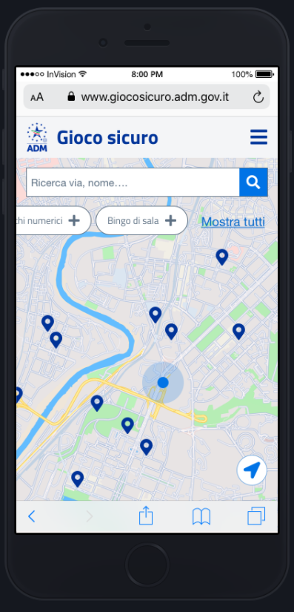
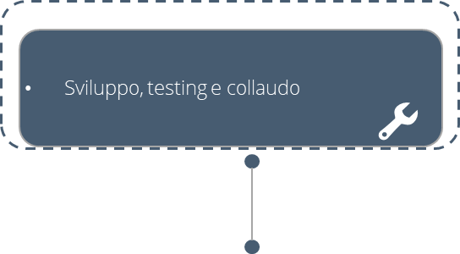

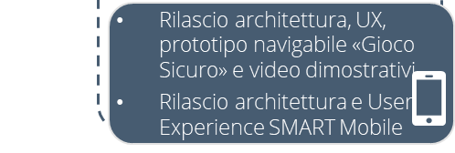
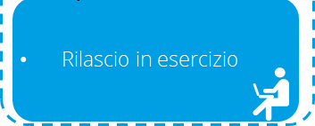
Gioco sicuro – un progetto nato SMART
Novembre 2021
Sfruttando l’esperienza dell’applicazione SMART realizzata per il monitoraggio territoriale del gioco da parte dell’Agenzia e delle FF.OO.

Slide 4
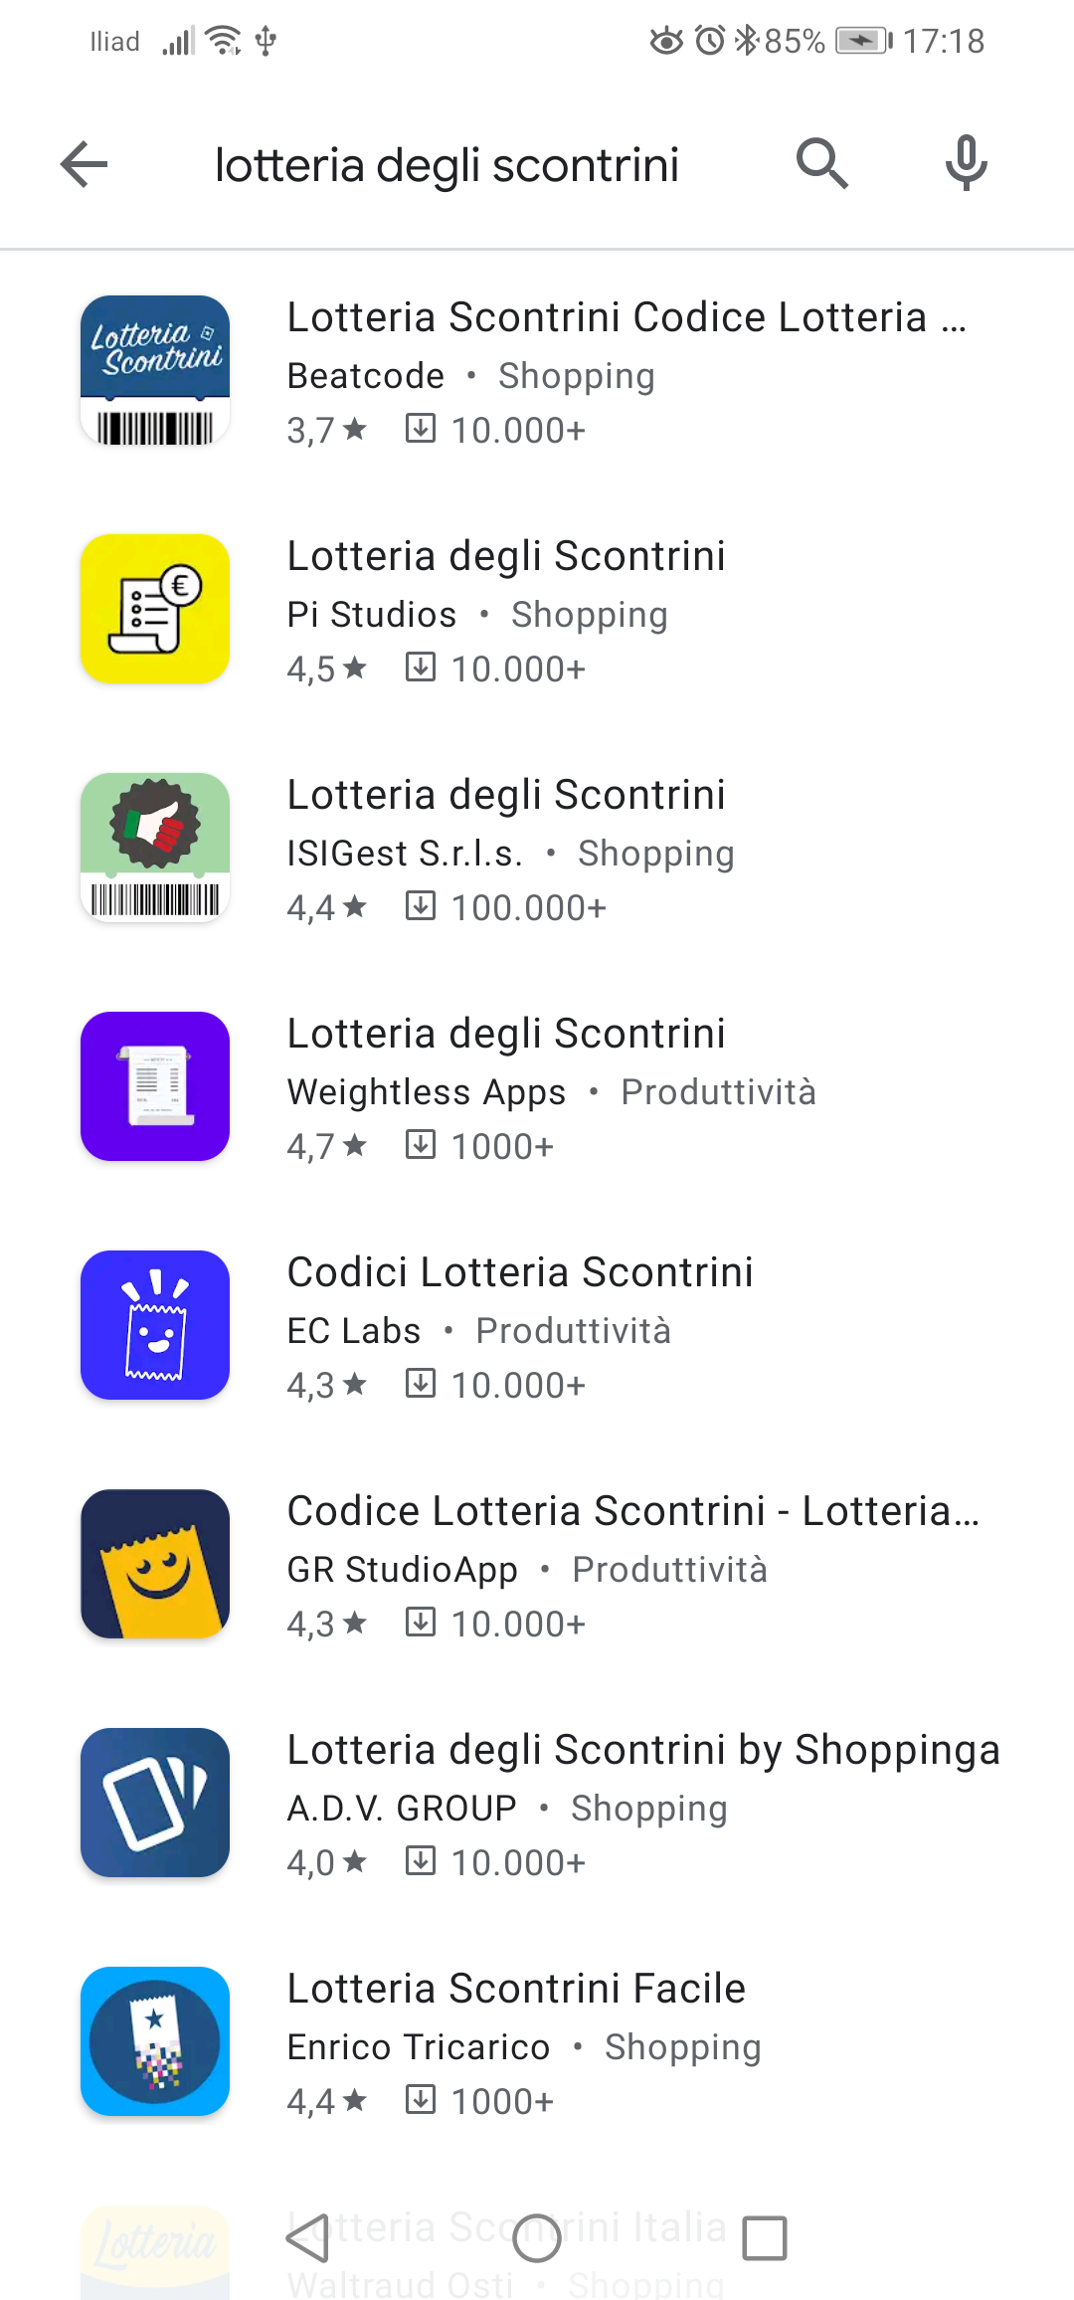
Gioco sicuro – Contrasto al gioco illegale e alle app non ufficiali
Aiutare il cittadino nell’evitare i rischi del gioco illegale e fornire un supporto ufficiale, anche a seguito del proliferare di app terze che pubblicano servizi dell’agenzia, sono punti fondamentali del progetto.

Slide 5
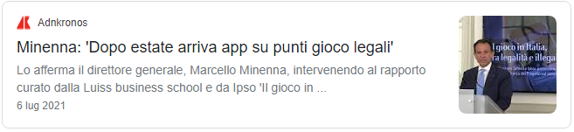
Gioco sicuro – La base per nuove funzionalità
L’app dell’Agenzia delle Dogane e dei Monopoli per:
La promozione del gioco sicuro e responsabile;
Il contrasto al gioco illegale attraverso la verifica dei punti di gioco non autorizzati
E sono in fase di studio tante nuove funzionalità.

